Slide 1
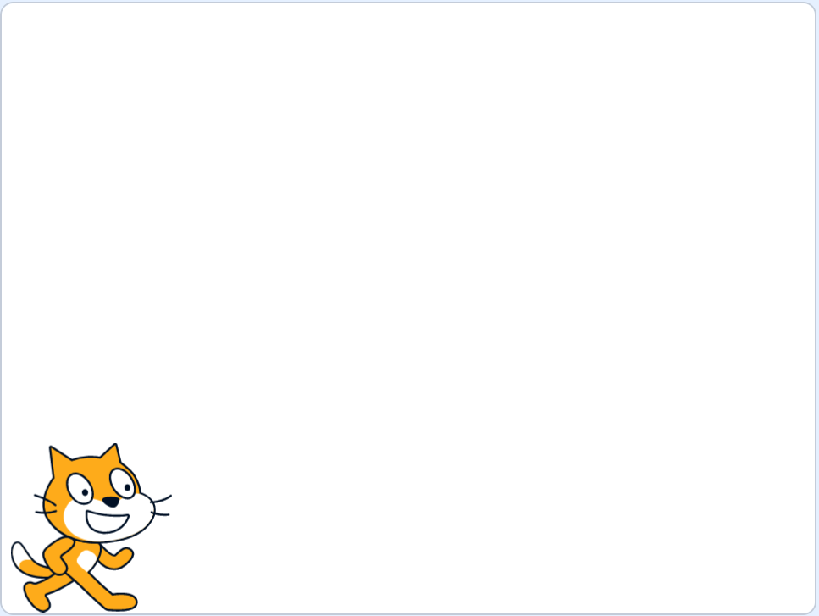
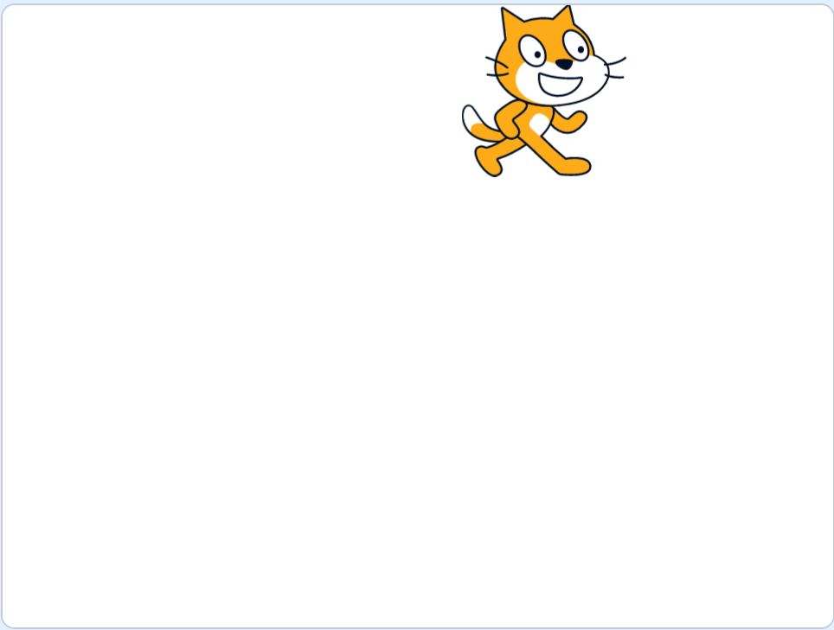
論文提出時点でやったこと
単純な移動を行う作品を5つ用意
各作品の最初と最後のフレームのスクリーンショットを取得
最初のフレーム
最後のフレーム

Slide 2
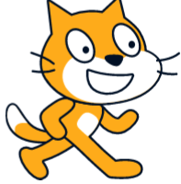
論文提出時点でやったこと
Scratchキャット をテンプレート画像として、スクリーンショットに画像認識をかける
最初のフレーム
最後のフレーム

Slide 3
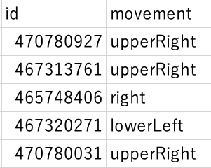
論文提出時点でやったこと
座標位置の変化を見て、各作品におけるScratchキャットの移動方向を決定
データセット

Slide 4
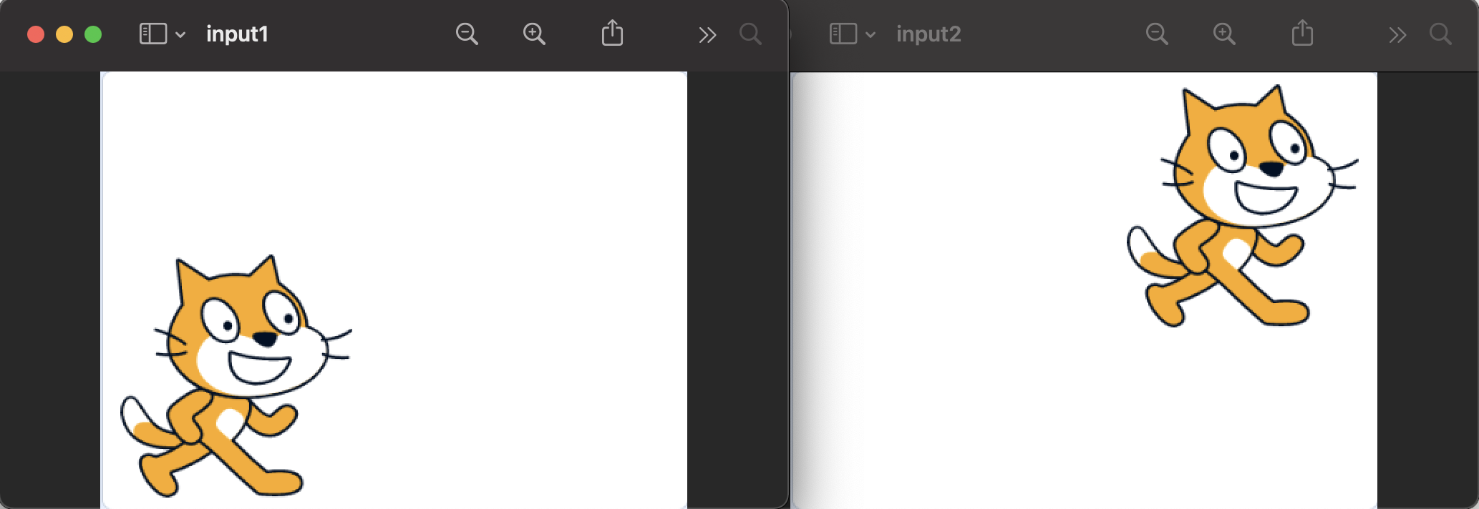
論文提出時点でやったこと
イメージする作品の最初と最後のフレームの画像を入力として用意し、画像認識をかけて移動方向を決定
左上から右上に動く作品を検索したい場合の入力例

Slide 5
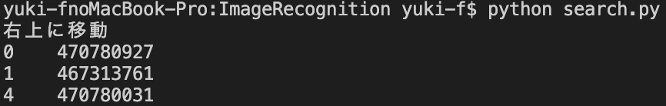
論文提出時点でやったこと
入力の移動方向と一致する作品を提示
・平行移動や回転しながら移動する作品
・同じ平行移動でもプログラムが異なる作品 が検索できた
「移動方向は同じでも、移動の仕方やプログラムが
異なる作品を検索できる」ことを示せた

Slide 6
発表で言えたらいいなと思うこと（追加研究）
実際の作品を対象に検索を試し、現状「何ができるか」「何ができないか」を明らかにする
（余力があれば…）回転動作などの、平行移動以外の動作を検出してみる

Slide 7
現状（やったこと）
タイトルや概要に「cat」が含まれる約2000作品のスクリーンショットを取得
無限ループする作品や操作を必要とする作品は除外などのフィルタリングは行っていない
最大100枚まで
各作品に画像認識をかけ、検索データセットを作成（約280件）
Scratchキャットが認識された最初と最後のフレームで移動方向を判定
実際に検索

Slide 8
現状（結果）
検索結果として、入力と移動方向が一致している作品も提示されたが、それ以外の作品が多かった
最大100枚までスクリーンショットを撮る、と決め打ちしてしまったので、中途半端なシーンでスクリーンショットが終わり、正しく移動方向が得られなかった
Scratchキャットが同時に複数存在している場合を考慮していない

Slide 9
将来的にやりたいこと
移動方向だけでなく、細かく動作を見て、入力された動作を含む（類似する）作品を提示したい
動作の見た目は同じでも、プログラムが異なる作品を提示できることが一番の理想（テキストによる検索ではできないことだから）
どこまでを類似とするかも考えていかなければならない
画像を入力とする検索の有用性を示す実験をしたい
実際に学習者に使ってもらったり、テキストによる検索と比較したり…など

Slide 10
本日議論したいこと
研究内容について
今までやってきたこととから将来的にやりたいことまで、福地の研究についてどんな内容でも、感想やアドバイスなどを頂けたらと思います
技術面について
Seleniumによるスクリーンショットの取得
無限ループする作品への対処
作品に登場するスプライトの特定

